Slide 1
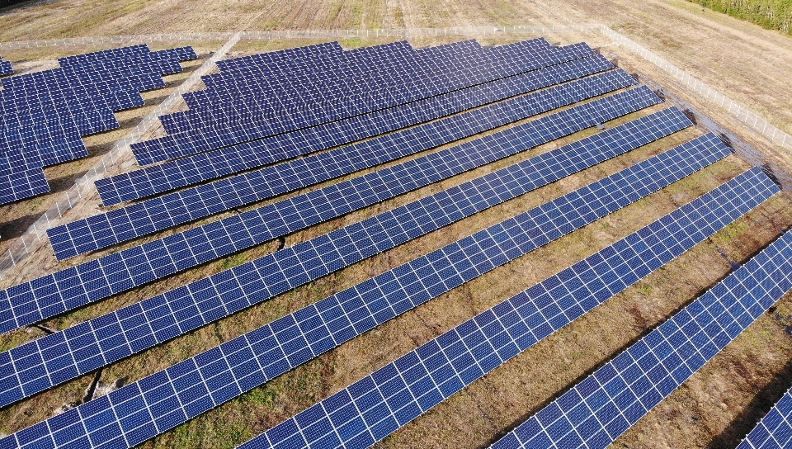
Eesti energeetikavaldkonna innovaatilised lahendused
Holger Kroon
05.05.2020
Notes:
Tere
Minu nimi on Holger Kroon ning mina tulen Sunly City nimelisest ettevõttest. See ettevõte kuulub Sunly alla ning Sunly on roheinnovatsioonile keskenduv ettevõte. Sunly eesmärgiks on investeerida roheinnovatsiooni nii Eestis kui mujal: näiteks Eestis oleme investeerinud mõnedesse lahendustesse, mida ma täna tutvustan ning samuti ka välismaal. Näiteks Poolas oleme saanud valmis 7 päikeseparki ning 31 on ehituses.

Slide 2
Minevikus
2005 esimene suur tuulepark Paldiski poolsaarel 19,5 MW;
Regulatsioonid ei olnud valmis;
2018. aastal – 6 km otseliinile;
Notes:
Alustuseks räägin enda vaates sellest, kuidas oleme Rohevalla ideega seotud:
2005 aastal avas Sunly eelkäia Nelja Energia 19,5 MW suuruse tuulepargi Pakri poolsaarel.
Paraku ei olnud regulatsioonid ja tehnoloogia veel valmis, et investeerida päikeseenergiasse.
Me nägime, et taastuvenergia ei pea jääma vaid suurte investorite pärusmaaks. Kui enne 2018. aastat said elektrienergiat ilma võrgutasuta müüa kliendile kas samal kinnistul või naaberkinnistul paiknevast elektrijaamast, siis 2018. aastal vastu võetud Elektrituruseaduse muudatus lubas hakata otseliiniks nimetama kuni 6 km pikkust liini. Seega muutis see seadusemuudatus taastuvenergia lahendused füüsiliselt kättesaadavaks nendele, kes seda varem ei saanud. See seadusemuudatus sai teoks tänu Taastuvenergiat kõrgelt hindavate ettevõtete järjepidevale tööle.

Slide 3
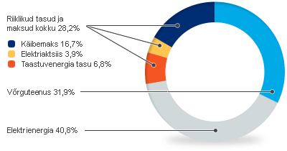
Täna
Kogukondade toetamine:
Team Paldiski
Korteriühistud;
Uued eramu- ja kortermajade rajoonid;
Eesmärkide elluviimse abinõud:
Tehnoloogia odavnemine;
Tehnoloogia arenemine: kasutegurid, töökindlus jne;
Notes:
Kuidas siis täna on?
Ma toon näite tavalise kodutarbija või väikese tööstustarbija elektri kogukulust. Nagu näha, siis võrgutasu moodustab kogu elektriarvest ligi kolmandiku. Nüüd, kui otseliiniga on võimalik seda kulu mitte tasuda, siis on muutunud soodsatest allikatest elektrienergia tootmine ja tarbimine kasulikuks just selle lõpptarbijale. Kuid alati ei ole vaba katuse pinda, kuhu panna paneele, ühe korteri vaates on tarbimine liiga väike jne. Need on olukorrad, millega seisavad silmitsi paljud eramajade omanikud, korteriühistute liikmed ja väikeettevõtjad. Et tuua soodne elektrienergia kohalikus toodetud päikeselektrijaamast või tuuleelektrijaamast kohalike tarbijateni, on vaja veel paraku teha tööd. Team Paldiski on hea näide sellest.
Näide sellest, kuidas kohalikud Paldiski poolsaare ettevõtjad ning pikaajalised partnerid on ühendanud jõud, et luua poolsaarel keskkond, millest võidavad nii töökohtade loojad - ettevõtjad – kui ka kohalikud elanikud. See on suletud jaotusvõrk, mille puhul lokaalset toodetud soodne elektrienergia jõuaks ilma suurte kuludeta kohalike inimesteni ja ettevõteteni.
Uute eramute ja kortermajade puhul tuleb alates 2020 algusest silmas pidada seda, et hoone peab vastama A-klassi nõuetele. Seda on võimalik täita kõige lihtsamini, kui kasutada päikesepaneele. Päikesepaneelid aga ei pea üldse olema paigaldatud iga maja katusele: neid võib paigaldada ka elamurajooni kohta ühe ja suure. Nii on võimalik tagada hoone projekteeritud energiaklass ilma, et peaks tegema järelandmisi arhitektuuriliselt.
Selline kogukondlikult elektrienergia tootmine võimaldab lisaks energiakulude minimeerimisele osa saada toetusmeetmetest, vähendada riske, mis tulenevad muutustest võrgus ning akude tehnoloogia odavnedes on võimalik saada ka kogu ehitus soodsamalt tänu sellele, et „traat“ hoone ja võrgu vahel ei pea olema nii jäme, kui 100% võrgust sõltuva hoone puhul. See ei ole ainult ehituse kulu vähenemine, see kulu vähenemine kajastub ka igakuistel võrguteenuse arvetel.
Eelpool nimetatud lahendused on võimalik kasutusele võtta juba täna ja mina soovitan seda teha. Tehnoloogia odavnemine, paranenud kasutegurid ja töökindlus võimaldavad toota täna konkurentsivõimelise hinnaga elektrienergiat lokaalseks tarbimiseks. Lisades juurde riiklikud toetused ning Sunly suguste ettevõtete pakutavad teenused, kus kliendi investeering on null €, siis on praegu hea aeg liituda rohepöördega.

Slide 4
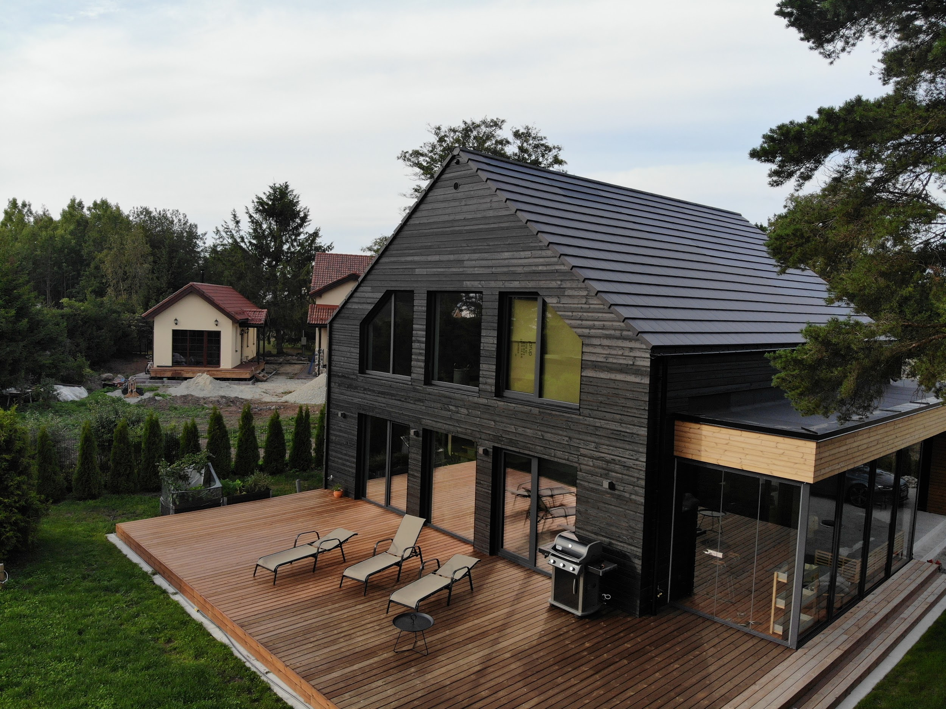
Solarstone – päikesepaneelidega kivikatus
Notes:
Ma toon paar näidet tehnoloogia odanemisest ning selle tulemusena tekkinud lahendustest, mis on kättesaadava juba täna:
See on Solarstone kivikatus, mida toodetakse siin samas Eestis, Viljandis. Tegun on lahendusega, kus kivikatuse kivi asenatakse päikesepaneeliga, mis on oma kujult ja mõõtmetelt sama mis standartne katusekivi.

Slide 5
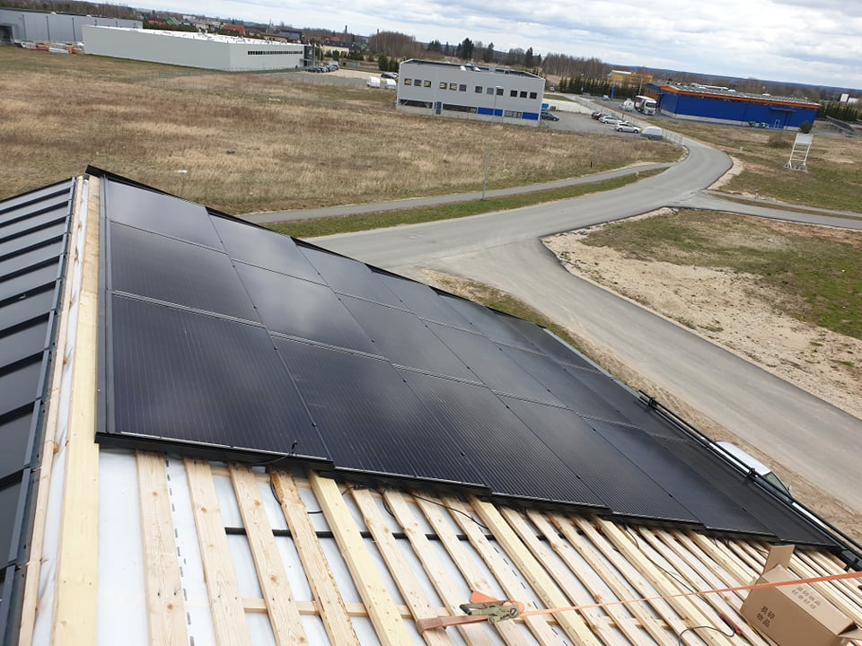
Solarstone – katusematerjali asendav päikesepaneel
Notes:
Solarstone on välja töötanud ka lahenduse, mille puhul katuse roovitusele ei paigaldata plek-, ega kivikatust, vaid hoopis päikesepaneelid, mis asendavad katusematerjali. Seega jääb hoone ehitajal ära üks täiendav kulu – katuse materjal. Nii saab hõlpsasti tagada hoone energiamärgise eesmärgid.

Slide 6
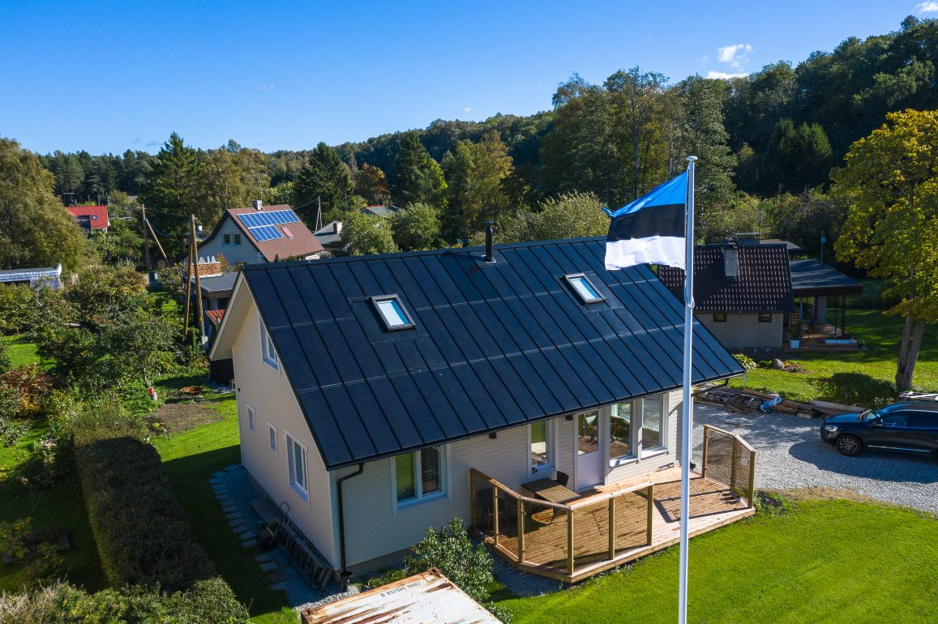
Roofit Solar – päikesepaneelidega plekkkatus
Notes:
Roofitsolar samuti lahendus, mis paneb katuse elektrit tootma. See on lahendus, mille puhul päikesepaneel liimitakse plekkkatuse külge.

Slide 7

Themo – põrandakütte termostaat
Notes:
Kui eelmised kaks näidet olid selle kohta, kuidas hoone katusega toota elektrit, siis ära ei tohi unustada ka elektri teist poolt – tarbimine.
Themo põrandakütte termostaat on seade, mis asendab olemasolevat tavalist elektri-põrandakütte termostaati.
Mõte on selles, et see termostaat lülitab põrandakütet sisse vastavalt õpitud mustrile, mis lähtub börsihinnast ja kliendi tarbimisharjumustest. 5 ruutmeetrise põrandakütte pinna kohta on võimalik säästa aastas 40 €.

Slide 8
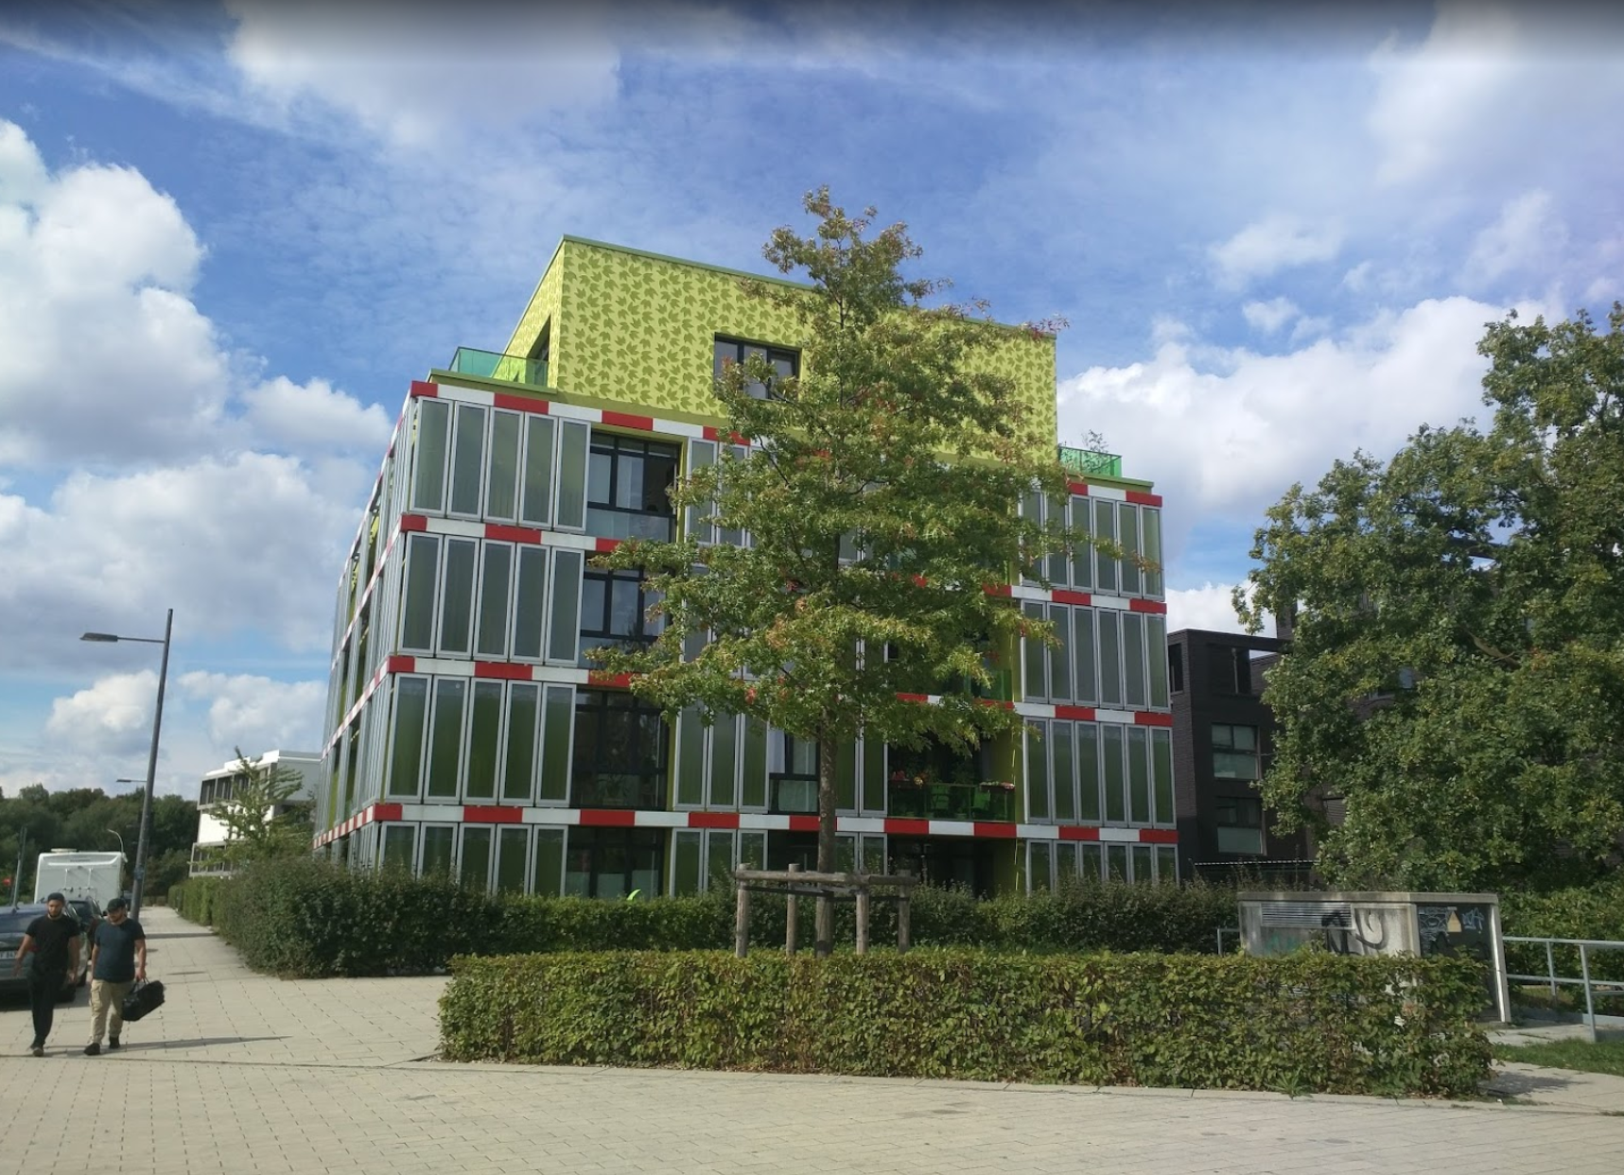
BIQ - Hamburg
Notes:
Ja nüüd üks näide roheinnovatsioonist välismaal.
See on BIQ ehk Bio IQ hoone Hamburgis.

Slide 9
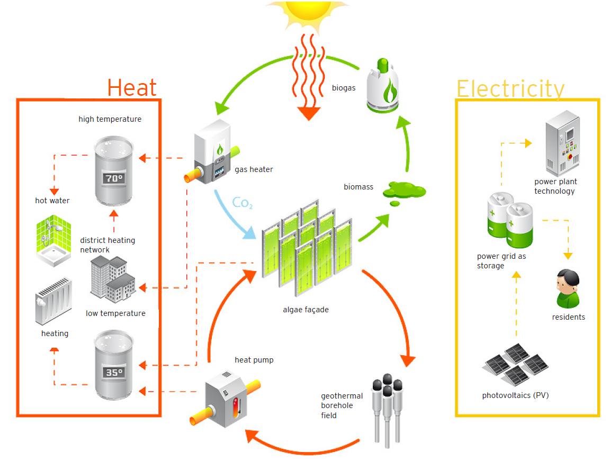
Notes:
BIQ on fotosünteesireaktoriga hoone Hamburgis, mis valmis 2013 aastal.
Tegu on paneelidega, mille sees on vetikad, mis paljunevad fotosünteesi mõjul ja seovad CO2-te.
Automaatse süsteemiga korjatakse regulaarselt osa vetikatest ära ning nendest toodetakse biogaasi.
Biogaasist toodetakse elektrit ning paneelides soojenenud vett kasutatakse ära hoone kütmiseks.
Hoone elektrivajadus on kaetud päikesepaneelide, ja akudega.

Slide 10
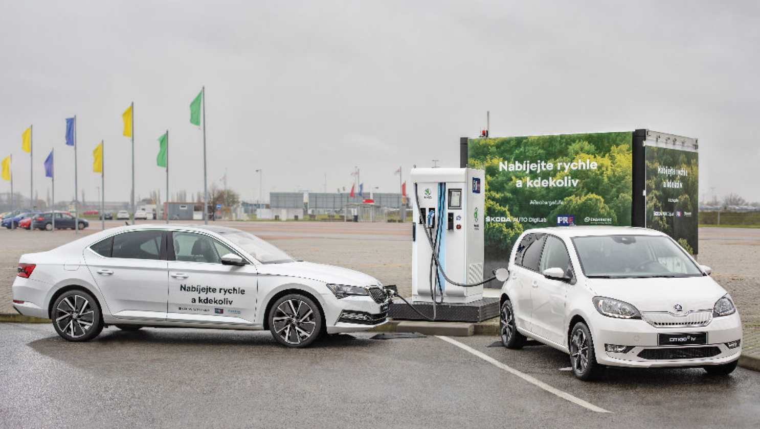
Škoda hooratas
Notes:
Škoda hooratta mõte on selles, et see suudab laadida elektriautot võimsusega 100 kW, kuigi võrguühendus on 50 kW.
Ehk iga hetk kui keegi elektriautot ei lae, siis kiirendatakse elektrivõrgu abil üles 10 vaakumis olevat hooratast.
Ehk see hooratta süsteem toimib kui mehhaaniline aku. Kuid erinevalt akust kestab see kauem (~20 aastat) ning selle ehitamiseks ei lähe vaja haruldasi metalli – piisab vanast heast terasest.

Slide 11
Tulevikus
Tehnoloogia
Nutikad tarbimise juhtimise lahendused;
Nutikad tootmise lahendused;
Taastuvenergia salvestamine;
Taastuvenergia kombineerimine PHEJ-ga.
Regulatsioonid
Otseliin;
Energia kogukonnad;
Suletud jaotusvõrk.
Rahastus
Kliendi eripärasid arvestavad lahendused;
Rendilahendused;
Elektrienergia ostu lahendused.
Notes:
Täna on juba tehnoloogia näiteks päikesepaneelide puhul piisavalt küps, et paigaldada enda tarbimise tarvis päikesepaneelid, kuid mida toob tulevik.

Slide 12
Tänan tähelepanu eest

